Slide 1


Zawieszenie biegu terminu przedawnienia a zawiadomienie podatnika
Toruń, 31 marca 2017 r.

Slide 2

Wyrok NSA
z 11 maja 2016 r.,
I GSK 1451/14

Slide 3
Istota sporu
Tok postępowania
Stanowisko Podatnika
Konieczność umorzenia postępowania z powodu przedawnienia zobowiązania podatkowego.
Stanowisko Dyrektora Izby Celnej
Zobowiązanie podatkowe nie uległo przedawnieniu, bo bieg terminu został skutecznie zawieszony; w trakcie przesłuchania Podatnik został poinformowany o toczącym się postępowaniu w sprawie o przestępstwo skarbowe.
Stanowisko WSA
Uchylenie decyzji Dyrektora Izby Celnej (wymiar podatku za 2006 r.); jedynie prawnie dopuszczalną formą powiadomienia podatnika o wszczęciu postępowania jest przedstawienie mu zarzutów.
Organ podatkowy prowadził postępowanie dotyczące podatku akcyzowego za poszczególne miesiące 2006 r.
Jednocześnie zostało wszczęte postępowanie karne skarbowe → Podatnik został przesłuchany w charakterze świadka.

Slide 4

Stanowisko NSA
NSA wyjaśnia, że prawidłowe odczytanie wyroku TK z dnia 17 lipca 2012 r. prowadzi do wniosku, że dla wystąpienia skutku z art. 70 § 6 pkt 1 o.p. konieczne jest aby podatnik został poinformowany, że nastąpiło wszczęcie postępowania karnoskarbowego, które wywoła ten skutek, że przedawnienie nie nastąpi. Poinformowanie takie może nastąpić także w wezwaniu do stawienia się w celu przesłuchania w sprawie o przestępstwo skarbowe lub wykroczenie skarbowe, które wiąże się z niewykonaniem zobowiązania, którego dotyczy termin przedawnienia.
wyrok NSA z 11 maja 2016 r., sygn. akt I GSK 1451/14

Slide 5

Orzeczenie
Trybunału Konstytucyjnego
(…) z chwilą upływu 5-letniego terminu przedawnienia podatnik musi zostać poinformowany, że przedawnienie nie następuje, bo jego bieg został zawieszony w związku z wszczęciem postępowania karnoskarbowego.
wyrok TK z 17 lipca 2012 r., P 30/11

Slide 6
Art. 70c Ordynacji podatkowej
§
Organ podatkowy właściwy w sprawie zobowiązania podatkowego, z którego niewykonaniem wiąże się podejrzenie popełnienia przestępstwa skarbowego lub wykroczenia skarbowego, zawiadamia podatnika o nierozpoczęciu lub zawieszeniu biegu terminu przedawnienia zobowiązania podatkowego w przypadku, o którym mowa w art. 70 § 6 pkt 1, najpóźniej z upływem terminu przedawnienia, o którym mowa w art. 70 § 1, oraz o rozpoczęciu lub dalszym biegu terminu przedawnienia po upływie okresu zawieszenia.

Slide 7

Podsumowanie
Zawieszenie biegu terminu przedawnienia
- jak skutecznie zawiadomić podatnika?
Informacja: „od dnia…” bieg terminu przedawnienia uległ zawieszeniu w związku ze wszczęciem postępowania karnego skarbowego
Zapoznanie się z aktami
Wezwanie na przesłuchanie
Informacja wyłącznie o toczącym się postępowaniu karnym skarbowym
NIE
TAK

Slide 8
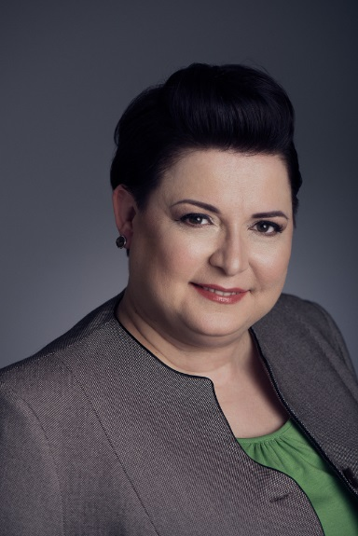
Dziękuję za uwagę
Kontakt:
Alicja Sarna Partner| Zespół Postępowań Podatkowych
Doradca podatkowy|
tel. (+48) (22) 322 68 88 | alicja.sarna@mddp.pl|

